Slide 1
講義 １
数学用語の使い方！

Slide 2
それでは英語の授業を始めます
!？

Slide 3
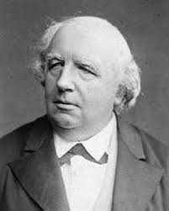
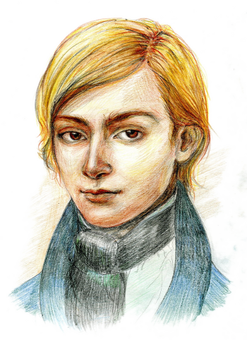
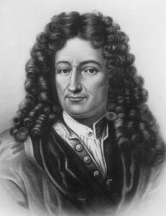
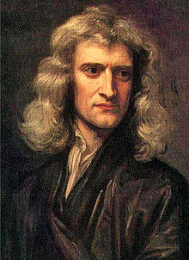
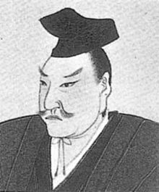
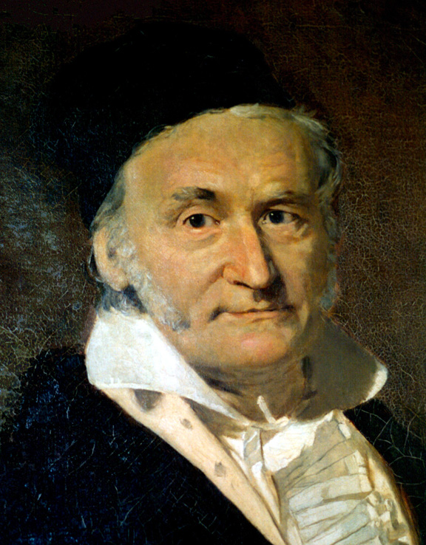
ごめん、僕のせいじゃない
全部西洋人！
ワイアーストラウス
ガロア
ライプニッツ
ニュートン
ガウス
えっおれは？
おれは？
関孝和

Slide 4
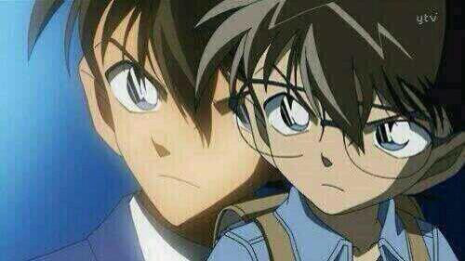





Slide 5
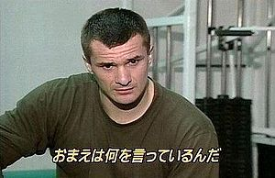

Slide 6
実はタダの英語
For all person in RITS
such that the probability of him/her being the suspect is greater than 0,
there exists a JK in his/her family such that
the height of the JK is less than the average of her class.

Slide 7
しかもタダの置き換え
For all person in RITS
such that the probability of him/her being the suspect is greater than 0,
there exists a JK in his/her family such that
the height of the JK is less than the average of her class.

Slide 8
しかもタダの置き換え
For all person in RITS
such that the probability of him/her being the suspect is greater than 0,
there exists a JK in his/her family such that
the height of the JK is less than the average of her class.

Slide 9
しかもタダの置き換え
For all person in RITS
such that the probability of him/her being the suspect is greater than 0,
there exists a JK in his/her family such that
the height of the JK is less than the average of her class.

Slide 10
しかもタダの置き換え
For all person in RITS
such that the probability of him/her being the suspect is greater than 0,
there exists a JK in his/her family such that
the height of the JK is less than the average of her class.

Slide 11
しかもタダの置き換え
For all person in RITS
such that the probability of him/her being the suspect is greater than 0,
there exists a JK in his/her family such that
the height of the JK is less than the average of her class.

Slide 12
しかもタダの置き換え
For all person in RITS
such that the probability of him/her being the suspect is greater than 0,
there exists a JK in his/her family such that
the height of the JK is less than the average of her class.

Slide 13
しかもタダの置き換え
For all person in RITS
such that the probability of him/her being the suspect is greater than 0,
there exists a JK in his/her family such that
the height of the JK is less than the average of her class.

Slide 14
しかもタダの置き換え
For all person in RITS
such that the probability of him/her being the suspect is greater than 0,
there exists a JK in his/her family such that
the height of the JK is less than the average of her class.

Slide 15
しかもタダの置き換え
For all person in RITS
such that the probability of him/her being the suspect is greater than 0,
there exists a JK in his/her family such that
the height of the JK is less than the average of her class.

Slide 16
しかもタダの置き換え
For all person in RITS
such that the probability of him/her being the suspect is greater than 0,
there exists a JK in his/her family such that
the height of the JK is less than the average of her class.

Slide 17
しかもタダの置き換え
For all person in RITS
such that the probability of him/her being the suspect is greater than 0,
there exists a JK in his/her family such that
the height of the JK is less than the average of her class.

Slide 18
しかもタダの置き換え
For all person in RITS
such that the probability of him/her being the suspect is greater than 0,
there exists a JK in his/her family such that
the height of the JK is less than the average of her class.

Slide 19
恐れることはない
殆どは定型文！！！
大抵の文はコレを使って書き表すことができる。
For all A , there exists B such that C
全てのAに対してC のようなB がある
Let A be a B such that C holds.
AをCを満たすようなBとしよう。
基本的に ブロックを覚えればくっつけるだけ！
文法は・・・ほとんどない

Slide 20
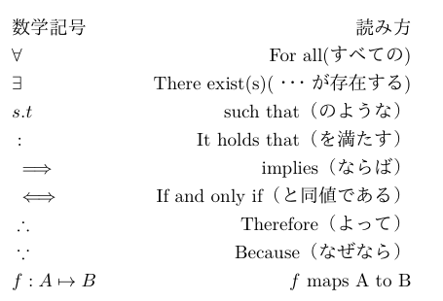
数学文でつかうブロック
こいつらの組み合わせ！ あとは Let とか。

Slide 21

IN（に属する）

Slide 22
IN（に属する）
SMAP
木村拓哉
木村拓哉 in SMAP
木村拓哉 is in SMAP

Slide 23
IN（に属する）
Ω
X
X in Ω
X is in Ω

Slide 24


For all (全てに対して)
It holds that (成り立つ)

Slide 25
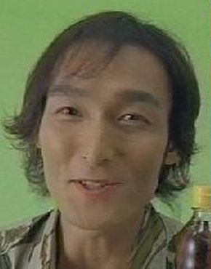
For all ｘ in SMAP
X
SMAP
It holds that ｘ is IKEMEN
X はイケメンである
！？

Slide 26
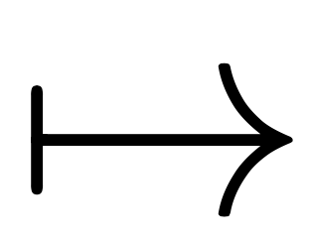
関数を定義する
もう少し複雑なことを言うために。。。
ホントはもうちょっと細かい
ルールがあるけどそれは後に！
体重
x
体重(ｘ)
入力
出力
人物
正の値
LET 体重 be a function that maps 人物 to 正の値
LET 体重：全人物
正の値

Slide 27
関数を定義する
ホントはもうちょっと細かい
ルールがあるけどそれは後に！
t
現在地
現在地(t)
入力
出力
日数
場所
LET 現在地 be a function that maps 日数 to 場所
LET 現在地：日数
場所

Slide 28
関数を定義する
ホントはもうちょっと細かい
ルールがあるけどそれは後に！
ｘ
F
F(ｘ)
入力
入力
出力
出力
A
B
LET F be a function that maps A to B
B
LET F： A

Slide 29
関数を定義する
先ずは宣言
次に言いたいことを言う
現在地（３） ＝ 北海道
LET 現在地 be a function that maps 日数 to 場所
LET 現在地：日数
場所

Slide 30

Such that (のような)
s．t
There exists 存在する

Slide 31
宣言
LET 身長：人物
高さ（ｃｍ）
言いたいこと
Ｘ
立命館教員
s.t. 身長（ｘ） ＜ １６０
らしいぜ！！！

Slide 32
こういった 主張を命題（Proposition, 提案） と言う。
命題は証明されなければタダの戯れ言。
Let 身長 be a function that maps person to his or her height(cm)
LET 身長：人物
高さ（ｃｍ）
There exists x in RITS Fuculty members
Ｘ
立命館教員
Such that the height of x is less than 160
s.t. 身長（ｘ） ＜ １６０
らしいぜ！！！
誰かは聞くな

Slide 33
ちょっとしたルール
コヤマさんには奥さんがいない
間違い
Let W(x) be a function that maps x to x’s spouse(配偶者)。
W（小山さん）

Slide 34
ちょっとしたルール
コヤマさんには奥さんがいない
オーケー
Let W(x) be a function that maps x to x’s spouse(配偶者)。
W（小山さん） is not defined.
関数の値のあるなしは、
「定義されている」（is well defined）
「定義されていない」（Not defined）を使う。

Slide 35
集合を定義する
さらにもう少し複雑なことを言うために。。。
メンバーがどこに属しているのか
メンバーに入る条件！

Slide 36
RITS学生を定義する
さらにもう少し複雑なことを言うために。。。
メンバーがどこに属しているのか
日本に住んでいる
メンバーに入る条件！
立命館大学に合格した

Slide 37
RITS学生を定義する
さらにもう少し複雑なことを言うために。。。
メンバーがどこに属しているのか
ｘ Japanese Residents
メンバーに入る条件！
s.t x passed RITS entrance exam

Slide 38
RITS学生を定義する
書き方(ブラケット ｛｝ を使う！)
｛メンバーのいる場所： メンバーシップ条件｝
｛ ｘ Japanese Residents :
x passed RITS entrance exam ｝
長いので置き換える。

Slide 39
RITS学生を定義する
長いものを置き換える
Let RITS :=
｛ ｘ Japanese Residents s.t.
x passed RITS entrance exam ｝
Define （定義）
これ以降は毎回 「RITS」 だけで
RITS学生の集合を意味出来る！！

Slide 40
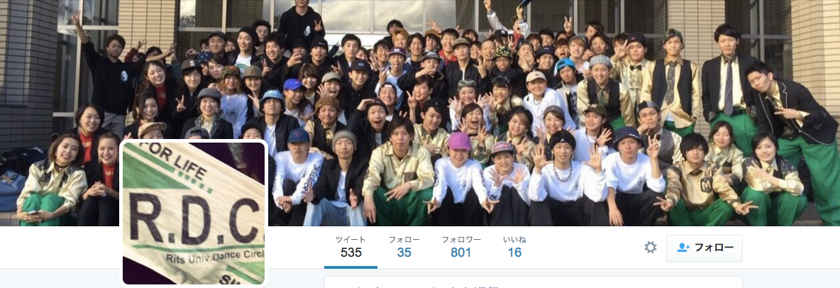
Reiya氏のRDCに加入出来る人を定義する
メンバーがどこに属しているのか
RITS学生である
メンバーに入る条件！
ストリートダンスを愛している

Slide 41
Reiya氏のRDCに加入出来る人を定義する
メンバーがどこに属しているのか
x RITS
メンバーに入る条件！
s.t.
なんか長くてうざい
Ｘはストリートダンスを愛している

Slide 42
Reiya氏のRDCに加入出来る人を定義する
Let Love : 人物 アクティビティ
be a function that maps人物 to 人物の愛するアクティビティ
Then RDC加入可：＝
｛ ｘ RITS s.t Street Dance Love(x)｝

Slide 43

Is a subset of（・・・に含まれる）

Slide 44
当たり前の話・・・
RDC
RDC加入可
RDC
｛ ｘ RITS: Street Dance Love(x)｝

Slide 45
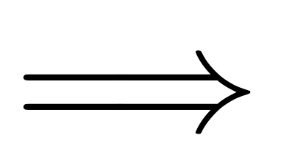
IMPLIES (示唆する、意味する)

Slide 46
IMPLIES (示唆する、意味する)
Aさんは
結婚している
パートナー
ｆor A さん
Ｘ＝２
Ｘ^{２}＝４
逆はいえるか？？

Slide 47
以下の文を翻訳しよう
Reiya 氏は ダンスが毎日のアクティビティにないと死んでしまうようなRITS学生である。

Slide 48
以下の文を翻訳しよう
Reiya 氏は ダンスが毎日のアクティビティにないと死んでしまうようなRITS学生である。
少し数学的に言い換える
Reiya氏はRITS学生であり、
彼にとってダンスが毎日のアクティビティにないことは死を意味する。

Slide 49
以下の文を翻訳しよう
Reiya 氏は ダンスが毎日のアクティビティにないと死んでしまうようなRITS学生である。
Let A： 人物 アクティビティ be a function that maps人物 to人物の毎日のアクティビティ。 Then
Reiya { ｘ RITS :
ダンス A(ｘ） DEATH }
NOT!!!（否定）
“Dance is not in x’s activity“ implies Death

Slide 50

ちょっと難関に挑戦！
オッサンが 実線の上で 千鳥足で歩いている。
オッサンは 毎分、右か左どっちかに１ｍ動く。
オッサンは ０分目では位置０にいる。
オッサンがとり得る軌道の全てを数学語で記述せよ！
Weeeei
０

Slide 51
順番にこなしていく
Weeeei
オッサンがとり得る軌道として最も基礎的な条件から
時間（分）
場所(m)
Let X: {0,1,2,…} {…-2,-1,0, 1,2,…}
be a function that maps time to location

Slide 52
順番にこなしていく
Weeeei
文中で提示された、満たさなければならないもの
（１） 最初は ０ にいる
（２） 全ての時間に於いて、毎分１mしか動かない

Slide 53
順番にこなしていく
Weeeei
文中で提示された、満たさなければならないもの
（１） 最初は ０ にいる
X(0)=0
（２） 全ての時間に於いて、毎分１mしか動かない
t > 0, | X(t) – X(t-1) | = 1

Slide 54
全てをくっつける
Weeeei
時間（分）
場所(m)
Let X: {0,1,2,…} {…-2,-1,0, 1,2,…}
be a function that maps time to location
有り得る全てのオッサンの軌道 ：＝
｛X s.t X(0) and t > 0, | X(t) – X(t-1) | = 1 }

Slide 55
関数の定義まで全部くっつける
Weeeei
有り得る全てのオッサンの軌道 ：＝
｛ X: {0,1,2,…} {…-2,-1,0, 1,2,…}
s.t X(0) and t > 0, | X(t) – X(t-1) | = 1 }

Slide 56
関数の定義まで全部くっつける
Weeeei
有り得る全てのオッサンの軌道 ：＝
｛ X: {0,1,2,…} {…-2,-1,0, 1,2,…}
s.t X(0) and | X(t) – X(t-1) | = 1 t > 0 }
英語と同じで For ALL は後ろに来てもいい

Slide 57

次回予告： 論理は難しいのだ
IF AND ONLY IF （同値）

Slide 58
Implies とどう違うの？
ダンスが出来ない
Reiya 氏 死亡
OK

Slide 59
Implies とどう違うの？
ダンスが出来ない
Reiya 氏 死亡
OK??? NO!!!

Slide 60
Implies とどう違うの？
コヤマさんを見かけた！
小さいおっさん見つけた！
OK

Slide 61
Implies とどう違うの？
小山さんを見かけた！
小さいおっさんを見つけた！
OK??? NO!!!

Slide 62
Implies とどう違うの？
小山さんを見かけた！
数学科でスケボー片手に英語をブツブツつぶやきながら変な踊りを踊っているオッサンを見かけた！
OK??? 多分!!!

